Slide 1
The Island
지도 교수 : 이형구 교수님
2015180030 이동규
2015180031 이득유
2015182004 김하윤

Slide 2
목차
The Island
01 게임 개요
02 게임 조작
03 개발 내용
04 문제점 및 보완책
05 향후 개발 일정
06 데모 시연

Slide 3
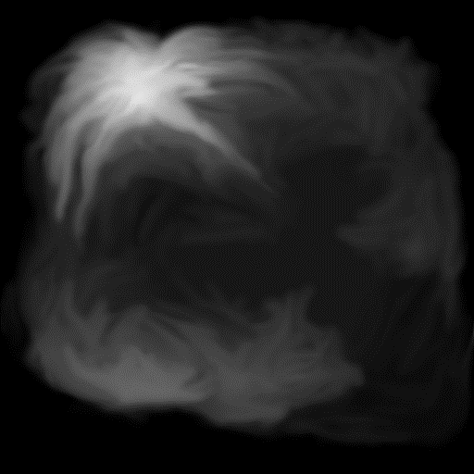




게임 개요
The Island
게임소개 및 특징
무인도에서 자원을 수집하여 살아나가는
생존 게임
최대 100인의 멀티플레이
3D 1인칭 생존 게임
집을 자유롭게 지을 수 있는 하우징 구현

Slide 4

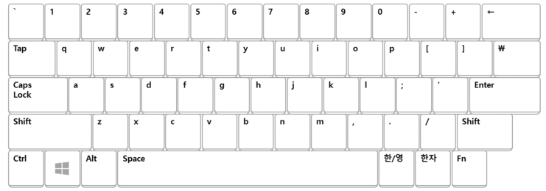
게임 조작
The Island
조작법
아이템 선택
상호작용
사용키
1~5 숫자키
인벤토리
이동
w
E
I
Click
A
S
D
달리기
SHIFT
앉기
Ctrl
SPACE
점프

Slide 5
개발 내용
The Island
기술요소
노멀 매핑 구현
디퍼드 렌더링 구현
애니메이션 구현
컴퓨트 쉐이더를 통해 애니메이션 계산
파티클 시스템 구현
컴퓨트 쉐이더와 기하 쉐이더를 통해 파티클 계산
서버에서 한것 +

Slide 6
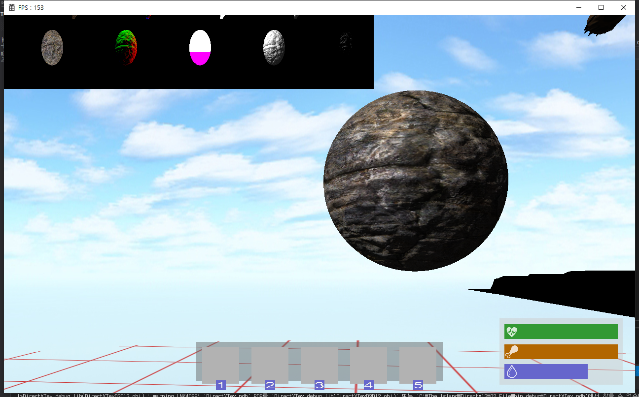
개발 내용
The Island
디퍼드 렌더링(노멀 매핑, 조명)
노말, 디퓨즈, 포지션, 빛, 반사광 텍스쳐
텍스쳐의 노멀 맵을 이용하여
노멀 매핑 구현
플레이어들이 광원 설치가 가능하여
최적화를 위해 디퍼드 렌더링 구현
5개의 텍스쳐를 이용하여 렌더링
후처리 과정 및 다양한 효과에 응용

Slide 7
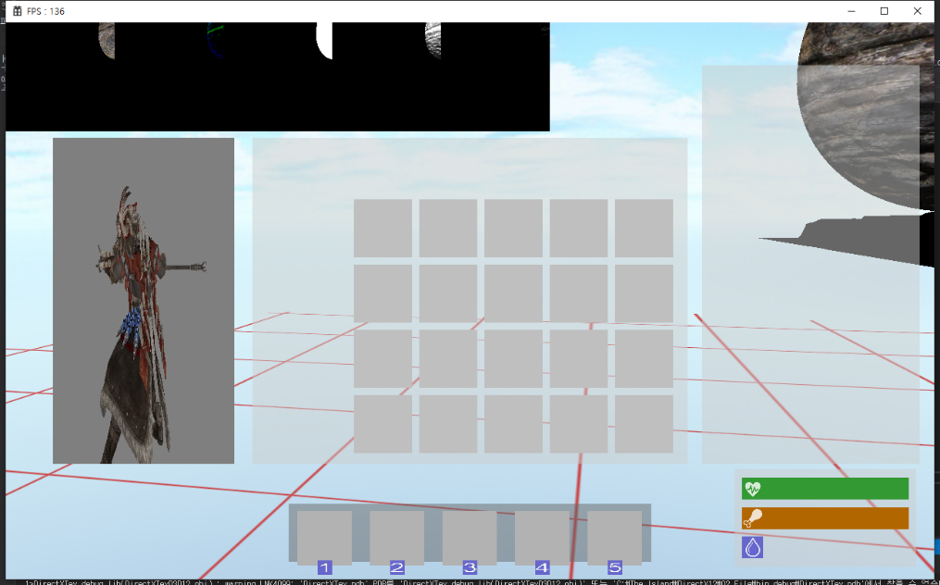
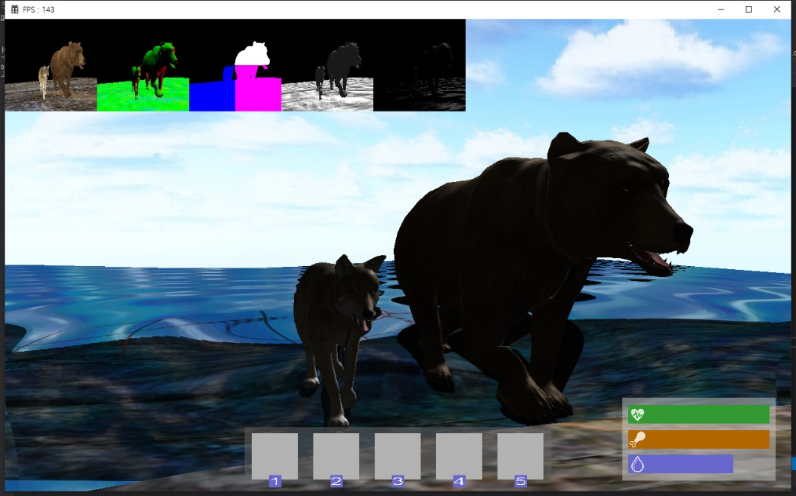
개발 내용
The Island
플레이어 및 애니메이션
기본적인 움직임 구현
상태창, 퀵슬릇 구현
캐릭터 정면 모습 UI 및 인벤토리 기초 구현
(해당 모델링은 정면이 좌측으로 되어있음)
실제 플레이어 모델은 오류 발생으로 3ds max 작업중
유니티 에셋을 구매하여 사용
파일의 크기가 큰 FBX를 자체 포맷으로
저장하는 기능을 구현, 로딩 시간 단축
컴퓨트 쉐이더를 통해 애니메이션을 계산하여
프레임 확보

Slide 8
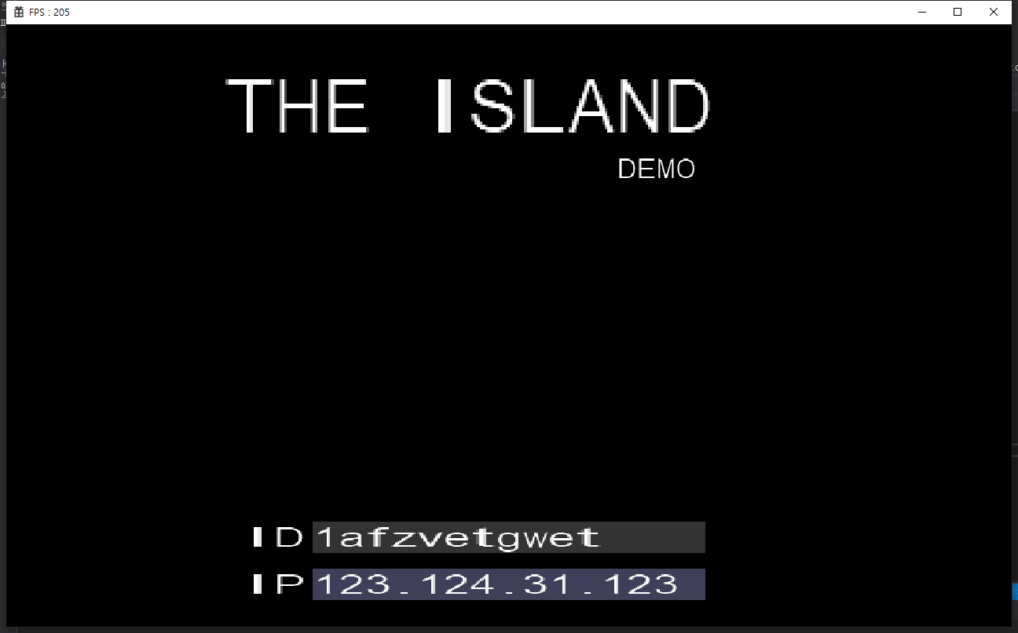
개발 내용
The Island
비트맵 폰트
비트맵 폰트 사용
쉐이더에서 텍스쳐 샘플링을 사용하여 폰트를 렌더링
로그인 장면에서의 로그인 기능 및
게임 장면에서 퀵슬릇 UI 번호에 사용

Slide 9
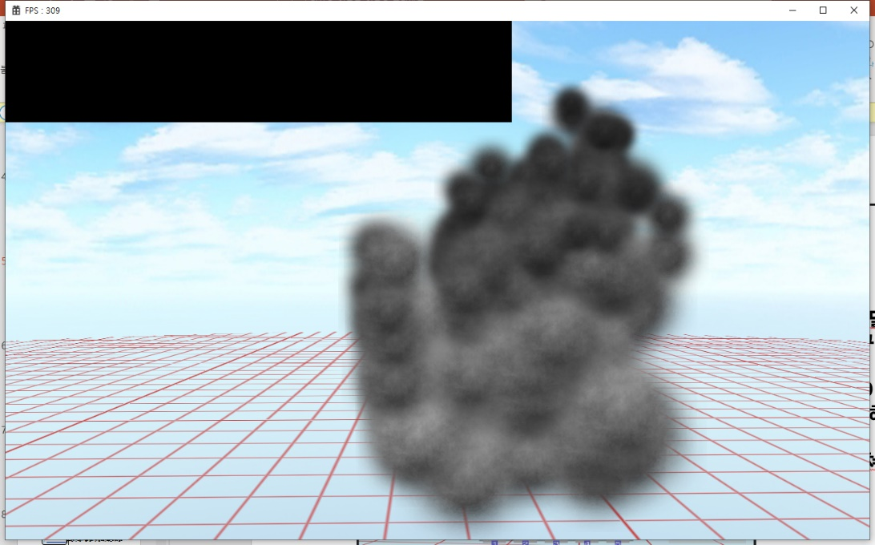
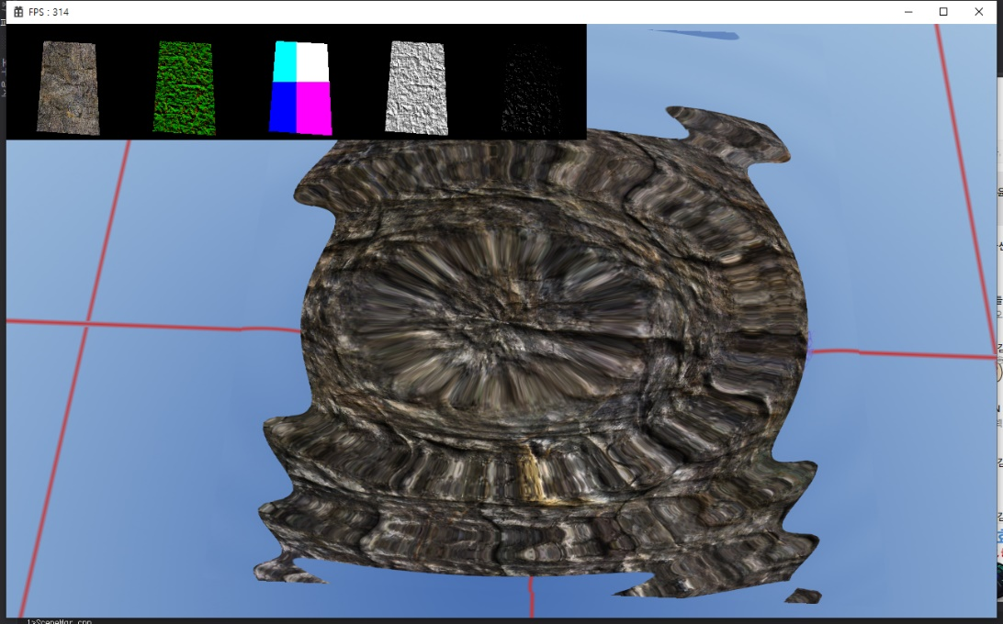
개발 내용
The Island
파티클 시스템, PostEffect(후처리)
컴퓨트 쉐이더를 사용하여
파티클의 위치, 방향, 속도 계산
정점 하나를 사용하여 기하 쉐이더를 통해
사각형으로 확장하여 파티클 렌더링
렌더링 과정에서 후처리 과정을 추가하여 왜곡효과 구현
후처리 과정을 통하여 물 구현완료

Slide 10
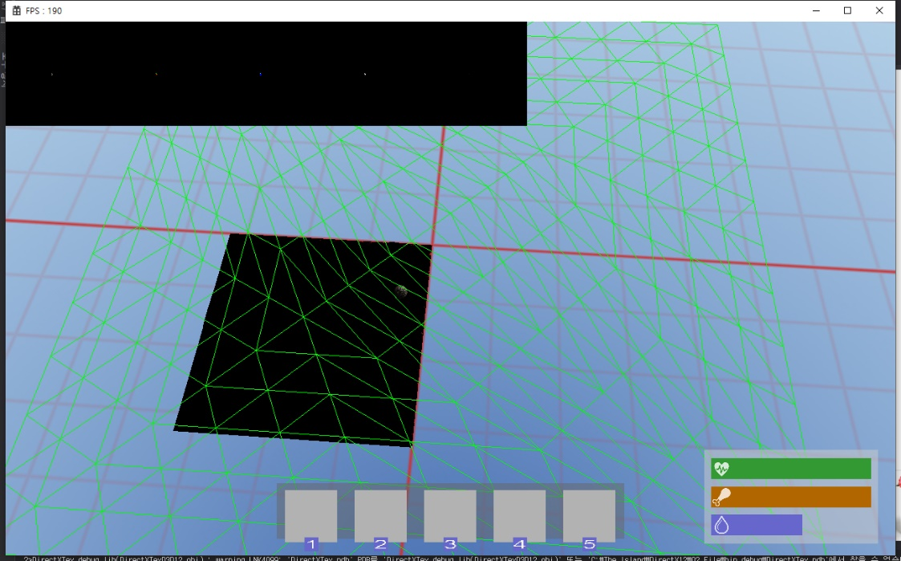
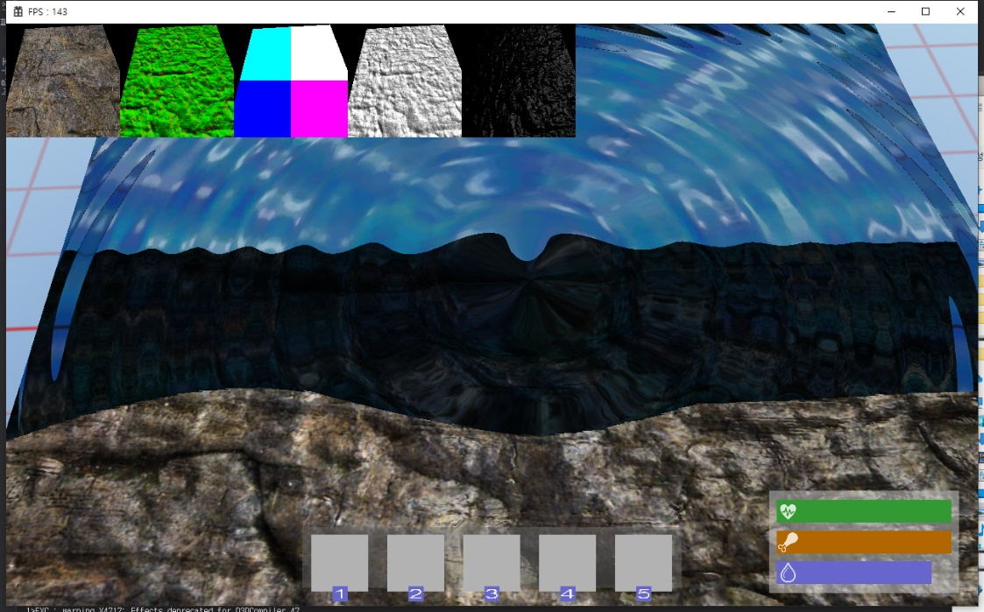
개발 내용
The Island
물 구현
정점 4개의 사각형 메쉬를 테셀레이터를 이용하여 분할
도메인 쉐이더를 통해 분할된 정점들의 높낮이를 조절하여 파도 구현
왜곡 효과에 텍스쳐 샘플링을 사용하여 물 구현
두개 이상의 텍스쳐를 알파 매핑
깊이값을 이용하여 거리가 멀어질 경우 표면이 불투명

Slide 11
개발 내용
The Island
~~~

Slide 12
개발 내용
The Island
구성원 역할 분담
이동규
김하윤
이득유
후처리 구현
물 구현
파티클 시스템
플레이어 구현
폰트 구현
클라이언트 프레임워크
애니메이션
범프매핑(노멀매핑)
디퍼드 렌더링
맵
추가 해야 함

Slide 13
문제점 및 보완책
The Island
이슈와 진행 상황
게임에서 플레이어 모델을
불러오지 못하는 현상
코로나로 인한 팀원간 비대면으로
게임 컨텐츠 개발 일정이 미뤄짐
3ds max로 수정 중 그러나
3ds max 경험 전무로 지연됨
역할이 분담된 기술 요소를 먼저 개발중
대면 이후 집중적으로 컨텐츠 개발 예정

Slide 14
향후 개발 일정
The Island
수정 전 개발 일정 ( 클라이언트 )
이동규
김하윤
항목 | 12월 |  |  |  | 1월 |  |  |  | 2월 |  |  |  | 3월 |  |  |  | 4월 |  |  |  | 5월 |  |  |  | 6월 |  |  |  | 7월 |  |  |  | 8월
레벨 디자인
클라이언트 프레임워크
플레이어 움직임 구현
플레이어 인벤토리 UI
애니메이션
환경요소 배치
디퍼드 렌더링
파티클 시스템
테셀레이터
동물 구현
노멀 매핑
하우징
충돌 처리
그림자 구현
물 구현
조명 구현
날씨 구현
세부 레벨 디자인
인게임 UI (폰트 등)
디버깅 및 테스트

Slide 15
향후 개발 일정
The Island
수정 전 개발 일정 ( 서버 )
이득유
항목 | 12월 |  |  |  | 1월 |  |  |  | 2월 |  |  |  | 3월 |  |  |  | 4월 |  |  |  | 5월 |  |  |  | 6월 |  |  |  | 7월 |  |  |  | 8월
서버 프레임워크
프로토콜 패킷 설계
플레이어 패킷 설계 및 처리
Database 설계 및 처리
플레이어 연동
충돌체크 및 네트워크 연동
동물 패킷 설계 및 처리
하우징 충돌 처리
서버 최적화
디버깅 및 테스트

Slide 16
향후 개발 일정
The Island
수정 후 개발 일정 ( 서버 )
이동규
김하윤
항목 | 12월 |  |  |  | 1월 |  |  |  | 2월 |  |  |  | 3월 |  |  |  | 4월 |  |  |  | 5월 |  |  |  | 6월 |  |  |  | 7월 |  |  |  | 8월
레벨 디자인
클라이언트 프레임워크
플레이어 움직임 구현
플레이어 인벤토리 UI
애니메이션
맵
환경요소 배치
디퍼드 렌더링
파티클 시스템
물 구현
동물 구현
노멀 매핑
하우징
충돌 처리
그림자 구현
아이템 구현
조명 구현
날씨 구현
세부 레벨 디자인
인게임 UI (폰트 등)
디버깅 및 테스트

Slide 17
향후 개발 일정
The Island
수정 후 개발 일정 ( 서버 )
이득유
항목 | 12월 |  |  |  | 1월 |  |  |  | 2월 |  |  |  | 3월 |  |  |  | 4월 |  |  |  | 5월 |  |  |  | 6월 |  |  |  | 7월 |  |  |  | 8월
서버 프레임워크
프로토콜 패킷 설계
플레이어 패킷 설계 및 처리
Database 설계 및 처리
플레이어 연동
충돌체크 및 네트워크 연동
동물 패킷 설계 및 처리
하우징 충돌 처리
서버 최적화
디버깅 및 테스트

Slide 18
The Island
데모 시연

Slide 19
The Island
THANKS YOU

